Slide 2
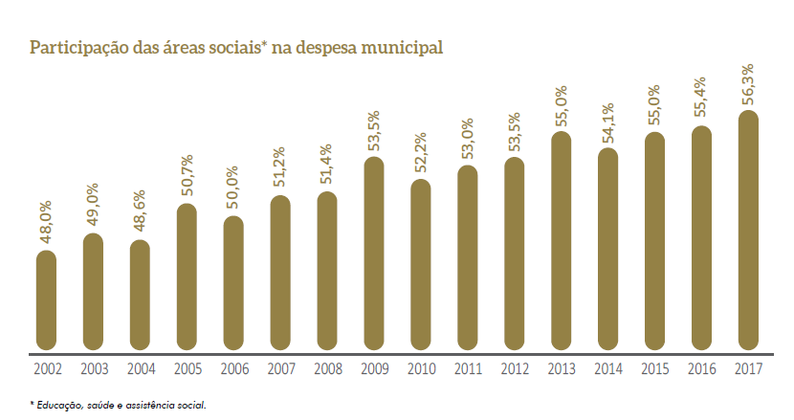
PL 3261/2019 – Marco Regulatório do Saneamento Básico

